Slide 1
Talouden tilanne ja politiikan linjaustarpeet
Vesa Vihriälä
16.1. 2013

Slide 2
Talouden tilanne
Toipuminen on pysähtynyt, Suomi jäänyt Ruotsin ja Saksan kelkasta
Tuotannon matelulla kaksi dimensiota
  Kysyntä: vienti menestynyt heikosti
  Tarjonta: tuottavuus notkahtanut
Suomella on kilpailukykyongelma, vaikka monet pitkän ajan kilpailukykytekijät vahvoja
Julkisella taloudella ei akuuttia rahoitusongelmaa, mutta pitkän ajan kestävyysongelma on vakava
Asiat eivät korjaudu itsestään

Slide 3
Suomi pudonnut Ruotsin ja Saksan kelkasta

Slide 4
Viennin heikkous tuotannon matelun taustalla

Slide 5
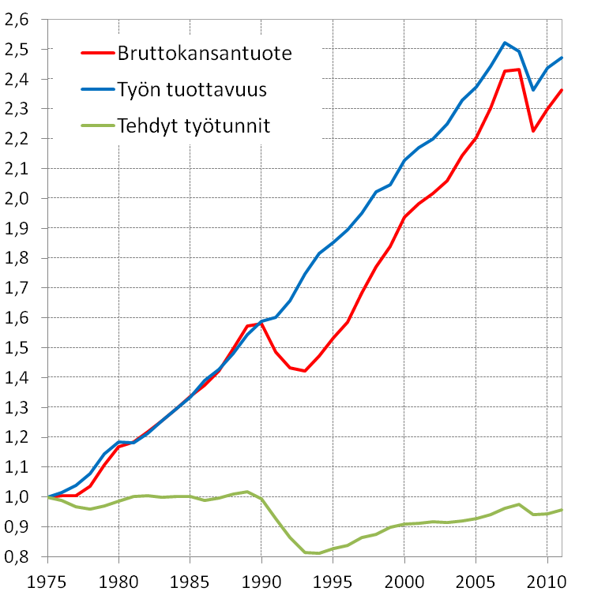
Nykyinen kasvun notkahdus ensi sijassa tuottavuusongelma

Slide 6
Työn tuottavuus ja työtunnit laskeneet erityisesti jalostussektorilla
Työn tuottavuus sektoreittain, 2008 = 100
Julkisyhteisöt
Palvelut
Kansantalous
Jalostus
Lähde: Kansantalouden tilinpito.
Muistioita hallitukselle 2013. Luku 2.2, kuvio 3a.

Slide 7
Työn tuottavuus ja työtunnit laskeneet erityisesti jalostussektorilla
Tehdyt työtunnit sektoreittain, 2008=100
Jalostus
Kansantalous
Julkisyhteisöt
Palvelut
Lähde: Kansantalouden tilinpito.
Muistioita hallitukselle 2013. Luku 2.2, kuvio 3b.

Slide 8
Suomi on menettänyt vientimarkkina-osuuksia
2000-luvun alusta lähtien
Vientimarkkinamenestys, 2000=100
Saksa
Ruotsi
USA
Italia
Japani
Suomi
Lähde: OECD.
Muistioita hallitukselle 2013. Luku 2.3, kuvio 1.

Slide 9
Yrityssektorin kilpailukyky on melkein samassa tilanteessa kuin 1990-luvun alussa
Suhteellinen reaalinen yksikkötyökustannus yrityssektorilla, kaikkien vuosien keskiarvo = 100
Suomi/Ruotsi
Suomi/Saksa
Suomi/USA
Lähde: OECD, Eurostat ja BLS.
Muistioita hallitukselle 2013. Luku 2.3, kuvio 2.

Slide 10
Suomen kilpailukyky on heikentynyt myös elektroniikkateollisuuden ulkopuolisessa teollisuudessa
Suhteellinen reaalinen yksikkötyökustannus tehdasteollisuudessa pl. elektroniikka, kaikkien vuosien keskiarvo = 100
Suomi/Saksa
Suomi/Ruotsi
Lähde: OECD ja Eurostat.
Muistioita hallitukselle 2013. Luku 2.3, kuvio 4 (editoitu).

Slide 11
… ja yksityisissä palveluissa
Suhteellinen reaalinen yksikkötyökustannus yksityisissä palveluissa, kaikkien vuosien keskiarvo = 100
Suomi/Ruotsi
Suomi/Saksa
Lähde: OECD ja Eurostat.
Muistioita hallitukselle 2013. Luku 2.3, kuvio 5 (editoitu).

Slide 12
Pidemmän ajan kilpailukykyedellytykset hyvät
Toimivat instituutiot
Hyvä koulutustaso
Tuntuvat innovaatiopanostukset
Hyvät tuottavuussaavutukset ennen kriisiä
Mutta: hyvä menestys kk-mittauksissa ei ennusta kasvua

Slide 13
Rakenteellinen kilpailukyky on näkynyt teollisuuden tuottavuudessa myös Nokia-klusterin ulkopuolella
Kokonaistuottavuus teollisuudessa pl. Elektroniikka, USA = 100
Suomi
USA
Saksa
Ruotsi
Italia
Espanja
Lähteet: Inklaar ja Timmer (2008) ja EU KLEMS -tietokanta.
Muistioita hallitukselle 2013. Luku 2.3, kuvio 7.

Slide 14
Kilpailukykyindeksit eivät kuitenkaan ennusta tulevaa kasvua
Lähde: Rouvinen (2005). Vaurauden lähteet – Kilpailukyky, talouskasvu vai molemmat?
Teokessa Hyytinen & Rouvinen (toim.), Mistä talouskasvu syntyy? (sivut 31-48).
Taloustieto (ETLA B 214). Kuvion 2.1 alaosa.

Slide 15
Julkisen talouden ongelma
Lyhyen aikavälin ongelma ei ylivoimainen: Suomi saa velkaa halvalla
Pitkän ajan kestävyysongelma kuitenkin vakava
Kaksi tärkeää asiaa: työllisyysaste ja julkisesti rahoitetun tuotannon tehokkuus
Työllisyysaste ei nousemassa nykypolitiikalla riittävästi; suurin potentiaali ikäryhmässä 55+
Julkisen palvelutuotannon uudistaminen hyytymässä

Slide 16
Suomi EU:n parhaimmistoa julkisen alijäämän ja velan suhteen

Slide 17
Kestävyysvaje kiistaton, mutta suuruus epävarma
Komissio 2012 5,8 %
Suomen Pankki 2012 4,0 %
Valtiovarainministeriö 2012 3,5 %
ETLA (2013)
  Hyvä vaihtoehto, keskiarvo 1,0 %
    (25 % todennäköisyydellä yli 2 %)
  Huono vaihtoehto, keskiarvo 2,5 %
    (25 % todennäköisyydellä yli 3,5 %)

Slide 18
Työpanos keskinkertainen työikäiseen väestöön suhteutettuna
Työtunnit ja työlliset työikäistä väestöä kohden

Slide 19
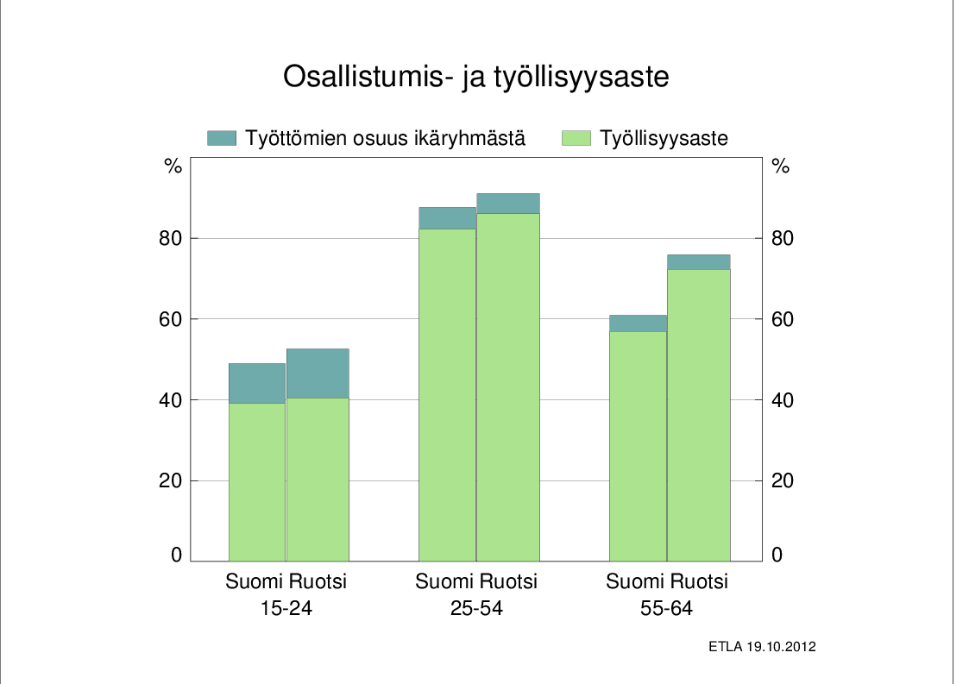
Suomen osallistumis- ja työllisyysasteet Ruotsia heikompia kaikissa ikäryhmissä, eniten yli 55 v. -ryhmässä

Slide 20
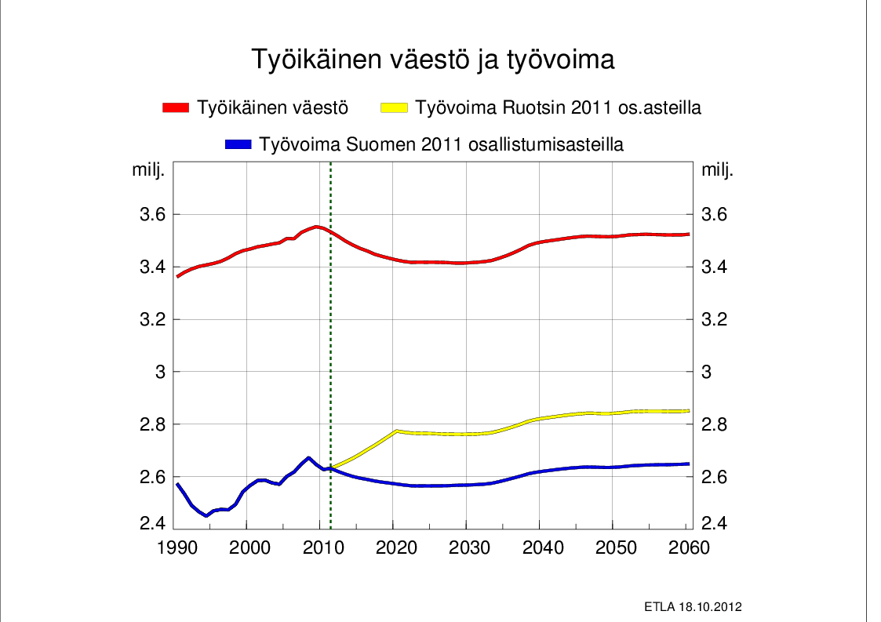
Ruotsin osallistumisasteilla työvoima olisi noin 200 000 suurempi, mikä riittäisi työvoiman kasvuun ikääntymisestä huolimatta

Slide 21
Julkisen palvelutuotannon uudistaminen hyytymässä
Kuntauudistus ei yksin ratkaisu
  Voi helpottaa maa- ja liikennepolitiikkaa yms. keskusalueilla
  Mutta ei kaavaillussa mittaluokassa paranna tehokkuutta merkittävästi
Sote-uudistus ajautunut hyvin sekavaksi ja uhkaa romuttaa edes kohtuullisesti toimivan osan (SH-piirit)
Julkiselle tuottamiselle annetaan etusija, kilpailun edut sivuuttaen

Slide 22
Asiat eivät korjaudu itsestään
Vientimarkkinoilta ei odotettavissa merkittävää vetoapua
Menetetty tuotanto ei palaa takaisin automaattisesti, korvaava tuotanto vaatii kilpailukykyä ja voimavarojen kohdentumista uusiin käyttöihin
Työllisyysaste ei ole ilman uusia toimia nousemassa merkittävästi
Julkisen talouden tehostaminen ei etene tehdyillä ja vireillä olevilla suunnitelmilla

Slide 23
Politiikkalinjausten lähtökohta
Ei perustetta fipo-kiristykselle, jos valmiutta parantaa kestävyyttä rakenteellisin toimin
Mutta jos rakennetoimista ei pystytä päättämään, turvallisinta leikata menoja velka/BKT-suhteen taittamiseksi.
Kasvun vahvistamisessa tuottavuuden kohentaminen avainasia, mutta vie aikaa
Tämän vuoksi palkkamaltti välttämätön lähivuosina

Slide 24
Palkanmuodostus
Yleiskorotuksen nollan tuntumaan pariksi vuodeksi
Ala-, yritys- ja yksilökohtaista joustoa
Vientialat sopimussaattueen kärkeen

Slide 25
Veropolitiikka
Yhteisöveron alennus 20 prosenttiin 2015 mennessä
Rahoitus ALV:n (alennettujen kantojen) ja kiinteistöverojen nostolla
Sitoutuminen kokonaisuudistukseen Hetemäen työryhmän esitysten pohjalta seuraavan hallituskauden alussa

Slide 26
Elinkeinopolitiikka
Innovaatioiden ja tuottavuutta lisäävän rakennemuutoksen tukeminen päätavoite
Vältettävä vanhan pönkittämistä ja valikointia
Kohdennetut määräaikaiset tuet (ml. verotuet) arvioitava ennen jatkoa
Tehottomiksi arvioidut tuet lopetettava; vapautuvat voimavarat yhteisöveron alentamiseen, tutkimukseen ja kasvua tukevaan infraan
Terveen kilpailun ohjelmaan lisäpuhtia

Slide 27
Eläkepolitiikka
Heti: päätös vanhuuseläkkeelle siirtymisen ”normi-iän” asteittaisesta nostamisesta
Valmisteluun kuluvalla hallituskaudella tehtävää päätöstä varten:
  Vanhuuseläkejärjestelmän uudistamisen yksityiskohdat
  Varhaisreittien rajoittaminen
  Eläkemaksun nosto ja mahdollinen maksukatto ynnä menettelytavat, jos maksu ei riitä
Kysynnän varmistamisessa palkkajoustavuus tärkeä asia

Slide 28
Julkisen sektorin uudistus
Kuntauudistus toteutettava tavalla, joka tukee (saatavissa olevien) hyötyjen realisoitumista
  Kasvukeskusalueiden rakenteet keskeisiä
  Tehokkuutta estävät rajoitukset pois, esim. 5-vuoden irtisanomiskarenssi
Sote-uudistuksessa uusi lähtö
  Selkeä väliporras ainakin terveydenhuollon järjestämiseksi, tarvittaessa jopa verotusoikeudella
  Yksityinen tuotanto samalle viivalle julkisen sektorin oman tuotannon kanssa

Slide 29
Lopuksi
Kasvuongelma: lyhyt ja keskipitkä aikaväli
Julkisen talouden ongelma: pitkä aikaväli
Päätöksiä tarvitaan kummassakin heti
  Kasvun saamiseksi liikkeelle; hallituksen vaikutusvalta välillistä, hidasta
  Julkistalouden kestävyyden vahvistamiseksi ilman välittömiä leikkauksia; vaikutusvalta suorempi
Tehtävä haastava, mutta ei historian ja muiden maiden kokemuksen valossa ylivoimainen

